Slide 1
Αρχη του pascal
Β Γυμνασιου

Slide 2
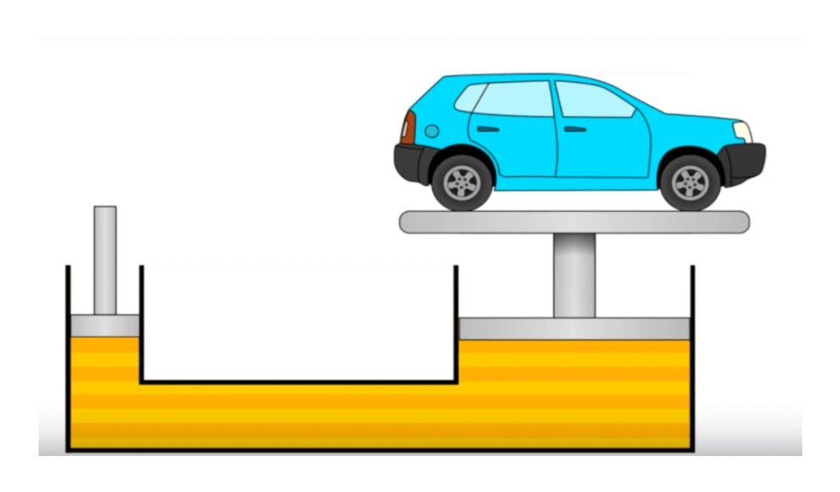
Η δύναμη πολλαπλασιαζεται
Στο αριστερό έμβολο ασκούμε μία μικρή δύναμη και στο δεξιό ανυψώνεται ένα αυτοκίνητο. Πώς γίνεται αυτό;

Slide 3
Aρχη του pascal
Κάθε μεταβολή της πίεσης σε οποιοδήποτε σημείο ενός ρευστού που ισορροπεί, προκαλεί ίση μεταβολή της πίεσης σε όλα τα σημεία του
Επομένως, αν βάλουμε μία εξωτερική πίεση σε ένα υγρό ή αέριο αυτή θα μεταδοθεί παντού και αμετάβλητη σε όλη τα σημεία του

Slide 4
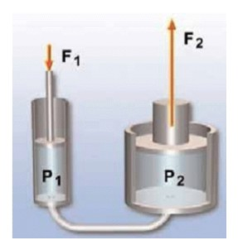
Εφαρμογη τησ Αρχησ
Στο αριστερό έμβολο, εμβαδού Α₁,ασκούμε δύναμη F_{1.}
Η πίεση θα είναι: $P_{1}=\frac{F_{1}}{A_{1}}$
Σύμφωνα με την Αρχή του Pascal η P₁ μεταδίδεται, μέσω του υγρού, αμετάβλητη στο έμβολο εμβαδού Α₂.
Η πίεση θα είναι: $P_{2}=\frac{F_{2}}{A_{2}}$
$$P_{1}=P_{2}\overset{⇔}{}\frac{F_{1}}{A_{1}}=\frac{F_{2}}{A_{2}}\overset{⇔}{}\frac{F_{1}}{F_{2}}=\frac{A_{1}}{A_{2}}$$

Slide 5
συμπερασμα
Από τη σχέση $\frac{F_{1}}{F_{2}}=\frac{A_{1}}{A_{2}}$ προκύπτει:
Οι δυνάμεις στα δύο έμβολα είναι ανάλογες των εμβαδών των εμβόλων.
Επομένως, η δύναμη πολλαπλασιάζεται όσες φορές πιο μεγάλο είναι το εμβαδόν.

Slide 6
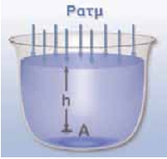
Μια Συνεπεια τησ αρχησ
Στο εσωτερικό των υγρών, η πίεση σε οποιοδήποτε σημείο τους, θα είναι το άθροισμα της υδροστατική και της ατμοσφαιρικής πίεσης.
$$P_{ολ}=P_{ατμοσφ}+ρ∙g∙h$$

